Slide 1
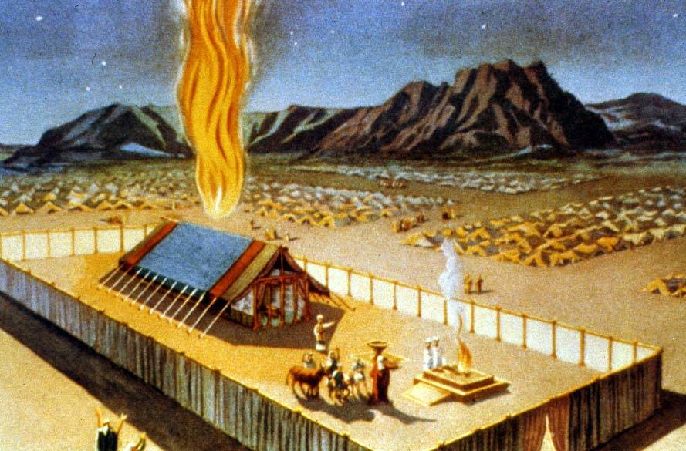
會幕神學：神「渴慕」住在家裡
謝挺

Slide 2
出埃及記
1-19章 拯救
20-24章 律法
25-40章 會幕
從拯救到敬拜 （出3：12）
從服事法老到服事上帝
從外邦的奴僕到祭司的國度（出19：5-6）

Slide 3
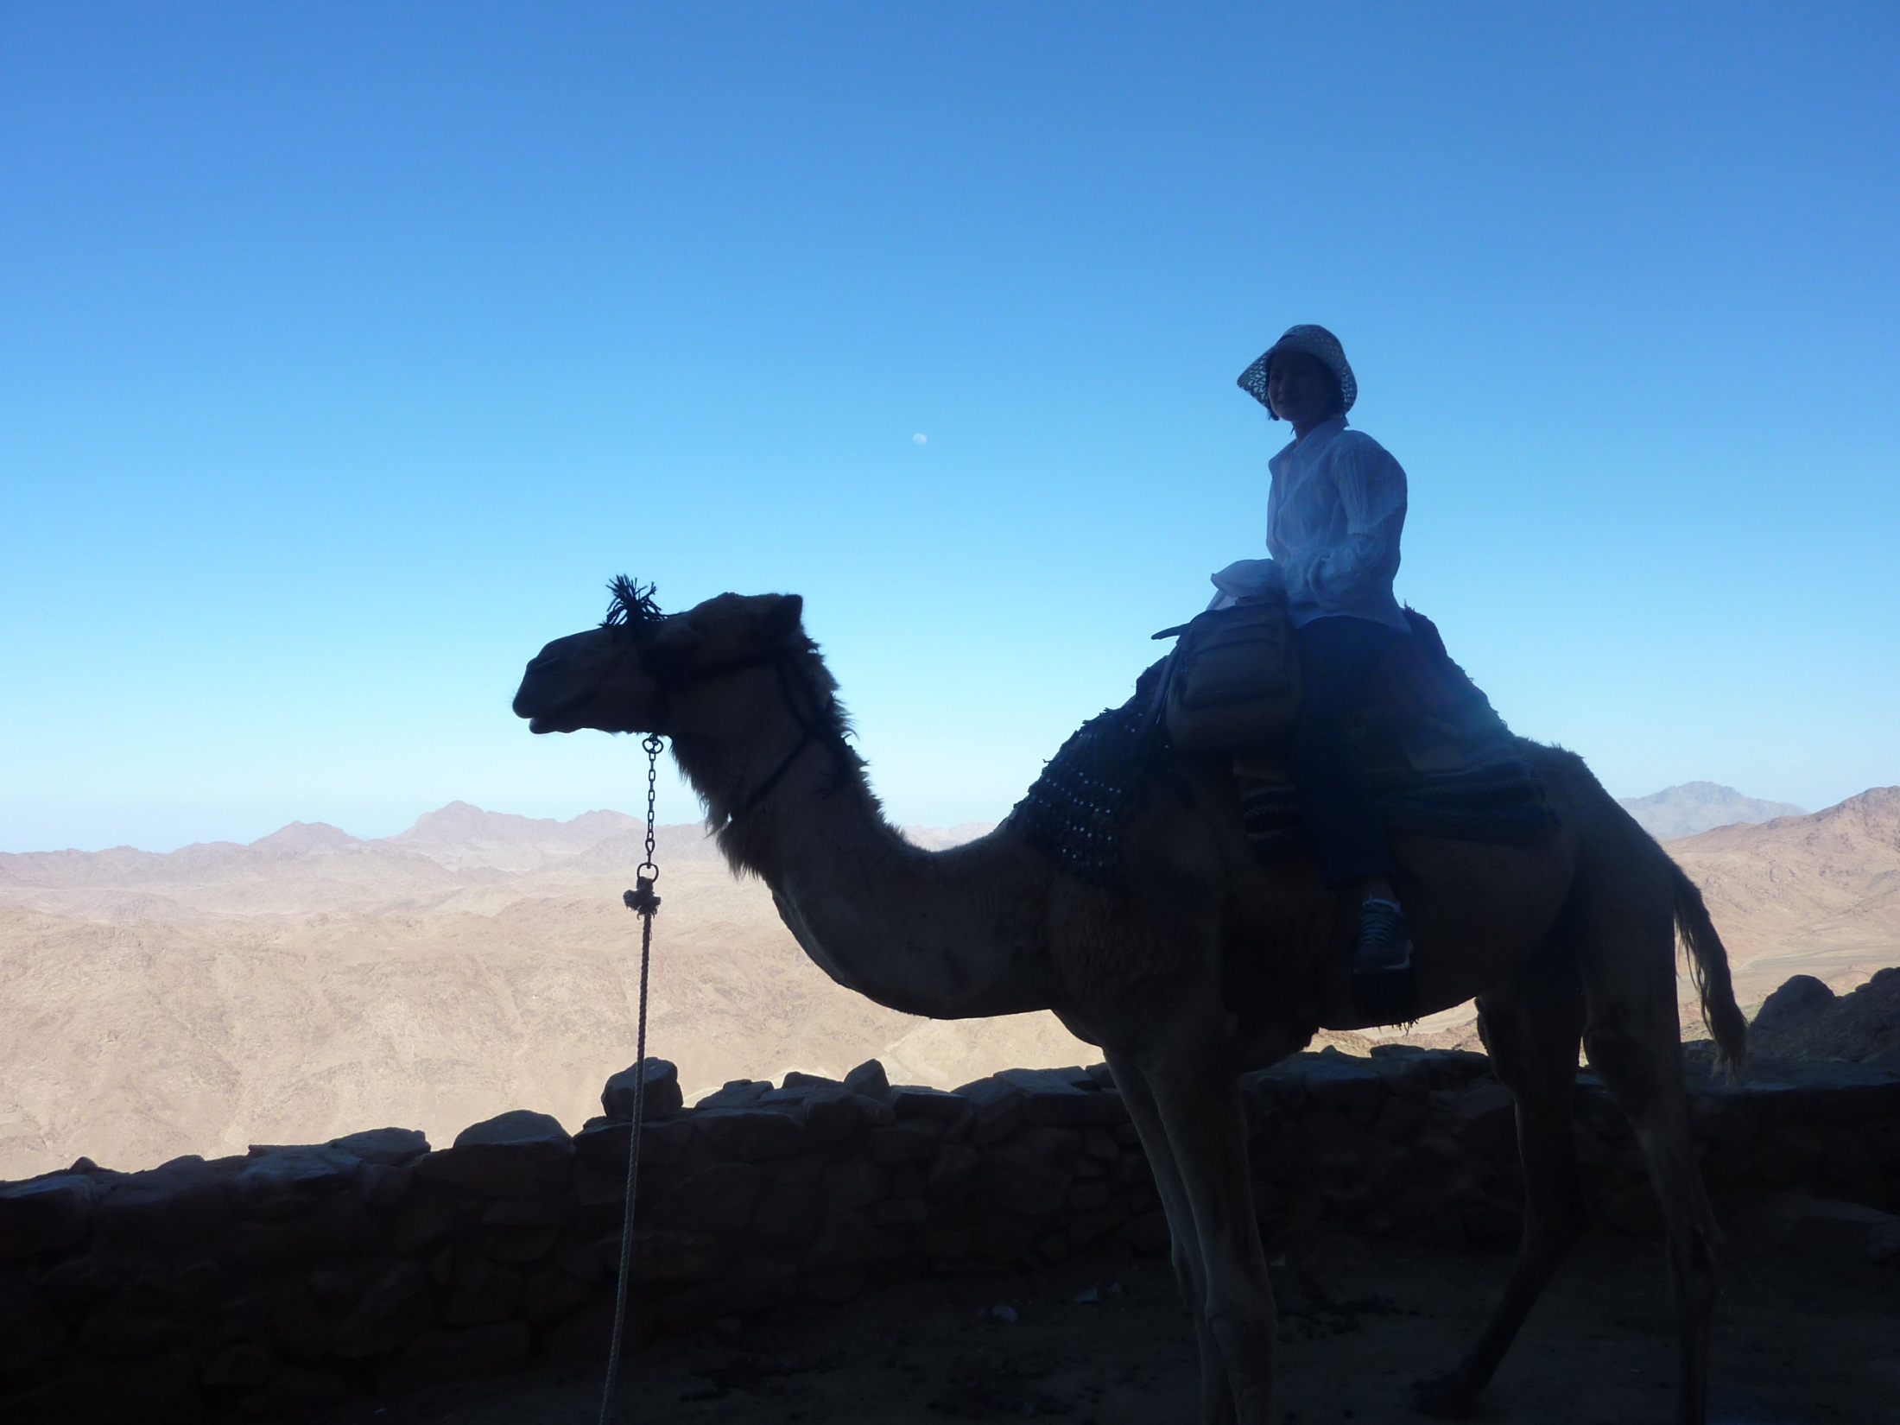

Slide 4
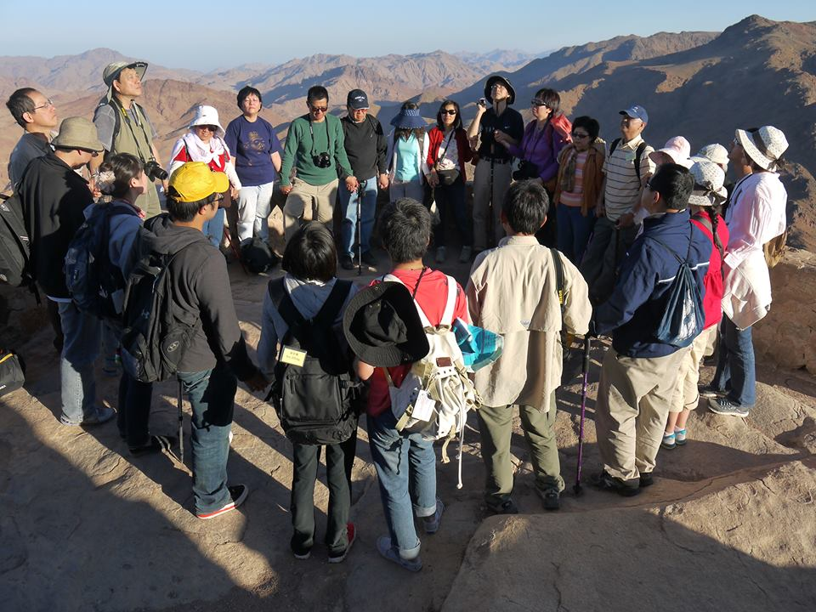

Slide 5
出埃及記19章：西乃山
以 色 列 人 出 埃 及 地 以 後 ， 滿 了 三 個 月 的 那 一 天 ， 就 來 到 西 乃 的 曠 野 。他 們 離 了 利 非 訂 ， 來 到 西 乃 的 曠 野 ， 就 在 那 裡 的 山 下 安 營 。 摩 西 到 神 那 裡 ， 耶 和 華 從 山 上 呼 喚 他 說 ： 你 要 這 樣 告 訴 雅 各 家 ， 曉 諭 以 色 列 人 說 （出19：1-3）

Slide 6
出埃及記19章：西乃山
你 要 在 山 的 四 圍 給 百 姓 定 界 限 ， 說 ： 你 們 當 謹 慎 ， 不 可 上 山 去 ， 也 不 可 摸 山 的 邊 界 ； 凡 摸 這 山 的 ， 必 要 治 死 他 。不 可 用 手 摸 他 ， 必 用 石 頭 打 死 ， 或 用 箭 射 透 ； 無 論 是 人 是 牲 畜 ， 都 不 得 活 。 到 角 聲 拖 長 的 時 候 ， 他 們 才 可 到 山 根 來 。摩 西 下 山 往 百 姓 那 裡 去 ， 叫 他 們 自 潔 ， 他 們 就 洗 衣 服 （出19：12-14）。

Slide 7
出埃及記19章：西乃山
耶 和 華 降 臨 在 西 乃 山 頂 上 ， 耶 和 華 召 摩 西 上 山 頂 ， 摩 西 就 上 去 。
²¹ 耶 和 華 對 摩 西 說 ： 你 下 去 囑 咐 百 姓 ， 不 可 闖 過 來 到 我 面 前 觀 看 ， 恐 怕 他 們 有 多 人 死 亡 ；
²² 又 叫 親 近 我 的 祭 司 自 潔 ， 恐 怕 我 忽 然 出 來 擊 殺 他 們 。
²³ 摩 西 對 耶 和 華 說 ： 百 姓 不 能 上 西 乃 山 ， 因 為 你 已 經 囑 咐 我 們 說 ： 要 在 山 的 四 圍 定 界 限 ， 叫 山 成 聖 。
²⁴ 耶 和 華 對 他 說 ： 下 去 罷 ， 你 要 和 亞 倫 一 同 上 來 ； 只 是 祭 司 和 百 姓 不 可 闖 過 來 上 到 我 面 前 ， 恐 怕 我 忽 然 出 來 擊 殺 他 們 （出19：20-24）。

Slide 8
神（至聖所）
摩西
祭司
（聖所）
以色列百姓
（外院）

Slide 9
出埃及記24章
耶 和 華 對 摩 西 說 ： 你 和 亞 倫 、 拿 答 、 亞 比 戶 ， 並 以 色 列 長 老 中 的 七 十 人 ， 都 要 上 到 我 這 裡 來 ， 遠 遠 的 下 拜 。² 惟 獨 你 可 以 親 近 耶 和 華 ； 他 們 卻 不 可 親 近 ； 百 姓 也 不 可 和 你 一 同 上 來 （出24：1-2）。

Slide 10
出埃及記24章
摩 西 、 亞 倫 、 拿 答 、 亞 比 戶 ， 並 以 色 列 長 老 中 的 七 十 人 ， 都 上 了 山 （出24：9）。
摩 西 和 他 的 幫 手 約 書 亞 起 來 ， 上 了 神 的 山 。摩 西 對 長 老 說 ： 你 們 在 這 裡 等 著 ， 等 到 我 們 再 回 來 ， 有 亞 倫 、 戶 珥 與 你 們 同 在 。 凡 有 爭 訟 的 ， 都 可 以 就 近 他 們 去 （出24：13-14）。

Slide 11
出埃及記24章
摩 西 上 山 ， 有 雲 彩 把 山 遮 蓋 。耶 和 華 的 榮 耀 停 （@kv）於 西 乃 山 ； 雲 彩 遮 蓋 山 六 天 ， 第 七 天 他 從 雲 中 召 摩 西 。耶 和 華 的 榮 耀 在 山 頂 上 ， 在 以 色 列 人 眼 前 ， 形 狀 如 烈 火 （出24：15-17）。

Slide 12
神（至聖所）
摩西
亞倫與祭司
（聖所）
以色列百姓
（外院）

Slide 13
神
安息
祭司/長老
世界
百姓
空虛混沌

Slide 14
會幕
神設計會幕的藍圖 （出25:9)
神指示如何建造會幕 (出 25:9)
神供應建造會幕的材料 (出 12:35-36)
神揀選服事會幕的人 (出 28-29)
神的靈充滿建造會幕的人（出35:31）
會幕就像“神的身體”（出40:34）
會幕預表耶穌的身體（教會）
會幕裡面的器具預表耶穌的救贖

Slide 16
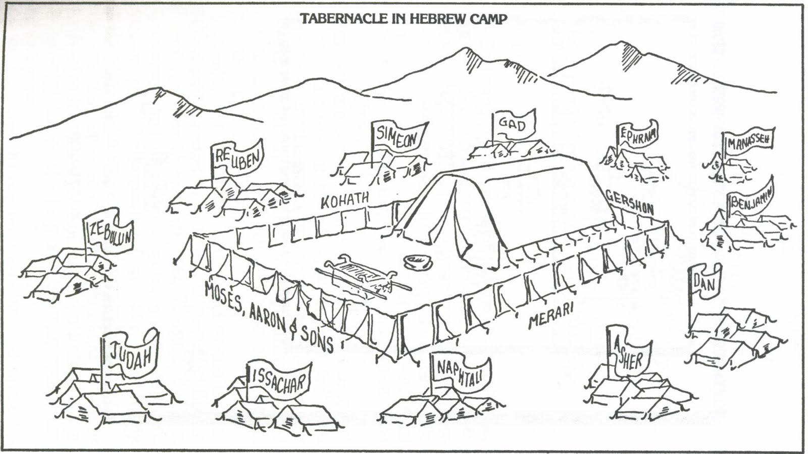

Slide 17
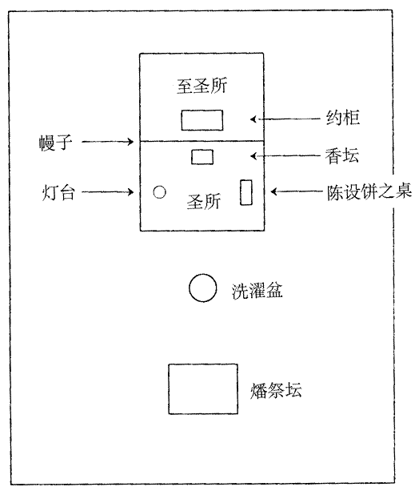

Slide 18
會幕的目的
“又 當 為 我 造 聖 所 ， 使 我 可 以 住 在 他 們 中 間”（出25：8）
“當 時 ， 雲 彩 遮 蓋 會 幕 ， 耶 和 華 的 榮 光 就 充 滿 了 帳 幕”（出40：34）。

Slide 19
會幕的名稱
聖所 （vD;q]mi，miqeddash）= 聖潔之地 （出25：8）
會幕 （@K;v]mi，mishekkan）= 居住之地（出25：9）
會幕（d[e/m lh,ao ，’ohel mo‘ed）= 相聚的帳幕 （出27：21）

Slide 20
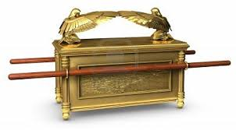
會幕中的身體語言
約櫃的兩邊 = 勒骨 （[l;xe ，tsela‘)
“你要為約櫃鑄造四個金環，安放在它的四腳上，兩個環在這一邊，兩個環在那一邊。你要用皂莢木做櫃槓，把它們用金包裹。你要把櫃槓穿在那櫃兩邊的環中，來用它們抬約櫃”（出25：12-14）.

Slide 21
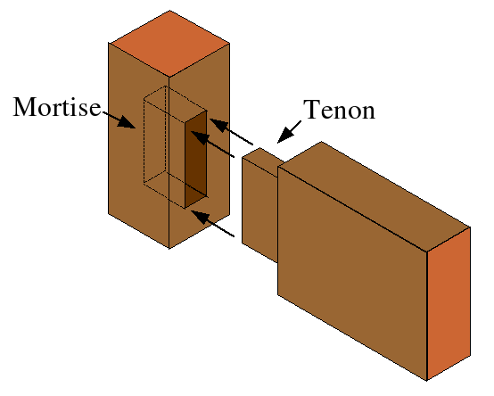
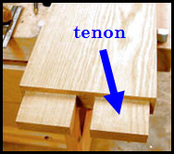
會幕中的身體語言
準頭 （tenon）= 手 （dy; ，yad)
「你要為會幕做木板，用豎立的皂莢木。每塊板長十肘，每塊板寬一肘半。兩個準頭對一塊木板，一個連一個，你要如此做會幕所有的木板。你要為會幕做木板，二十塊木板向南面。四十個銀插座你要做在二十塊板之下，兩個插座在一個木板之下如它的兩手，兩個插座在另一個木板之下如它的（另）兩手」（出26：15-19）.

Slide 22
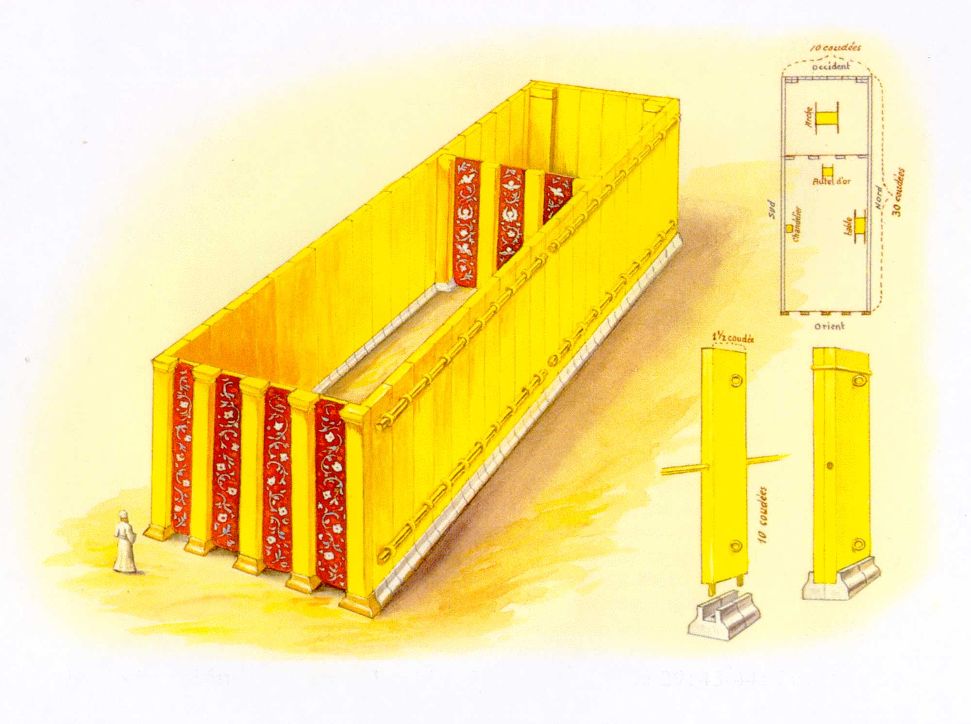

Slide 23
會幕中的身體語言
會幕的另一面 = 勒骨 （[l;xe ，tsela‘)
會幕的後面 = 大腿 （hk;rey] ，yerekah) = 雙腿 （22-23節）
「會幕的另一面，就是北面，也要做二十塊木板，和四十個木板的銀插座，兩個插座在這塊木板之下，兩個插座在那塊木板之下。至於會幕的後面，就是西面，你要做六塊木板」（出26：20-22）。

Slide 24
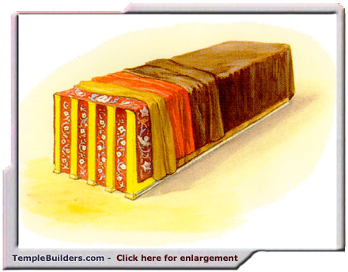
會幕中的身體語言
會幕後面（大腿）的兩角
= 頭（varo，ro’sh)
「你要做兩塊木板，在會幕後面的兩角上。它們向下是雙的（即：分開的），但是它們在一起是完全的，直到它的頂，直到第一環。它們兩個都是如此，要成為兩隻角」（出26：23-24）。

Slide 25
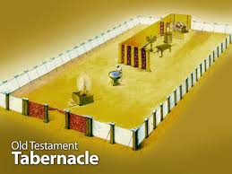
會幕中的身體語言
會幕門口的兩邊 = 肩膀
（#teK; ，kathef)
「門這邊的帷幔五十肘，帷幔的柱子三根，它們的插座三個。門另一邊的帷幔也是五十肘，它們的柱子三根，它們的插座三個」（出27：14-15）。

Slide 26
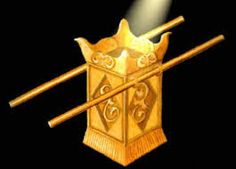
會幕中的身體語言
香壇的兩邊 = 勒骨 （[l;xe ，tsela‘)
穿木槓之處 = 房子/家 （!yTib; ，vatttim)
“兩個金環你要做，就是在壇的兩邊金牙子以下，香壇的兩旁你都要做，它們就成為穿木槓之處，以便抬壇”（出30：4）

Slide 27
總結：會幕中的身體語言
約櫃的兩邊 = 勒骨 （出25：12-14）
香壇的兩邊 = 勒骨（出30：4）
會幕北面 = 勒骨 （出26：20-22）
會幕的後面 = 大腿 （出26：22-23）
會幕木板的插頭 = 手 （出26：15-19）
會幕後面的兩角直到頂 = 頭 （出26：23-24）
會幕外院門口的兩邊 = 肩膀 （出27：14-15）
穿香壇木槓之處 = 房子/家 （出30：4）

Slide 28
會幕的預表
各部分的身體組合構成會幕
從肩膀到勒骨到大腿（雙數）
沒有肩膀以上
沒有腳
“當 時 ， 雲 彩 遮 蓋 會 幕 ， 耶 和 華 的 榮 光 就 充 滿 了 帳 幕”（出40：34）。
會幕是“神的身體”= 神的家 = 神的同在與安息之所

Slide 29
會幕中的家庭關係：十幅幔子作帳幕
「五十個鈕扣，你要做在這一組幔子上，五十個鈕扣你要做在（另一組）幔子最後的邊上，把兩（組）連在一起，鈕扣要相對，一個連一個。你要做五十個金鉤子，你要連接（它們）和幔子，用鉤子一個連一個，成為一整個會幕」（出26：5-6）
一個連一個，Ht;joa}Ala, hV;ai (’ishshah ’el-’ahothah). 直譯是「一個女人對她的姐妹」（each woman to her sister）。

Slide 30
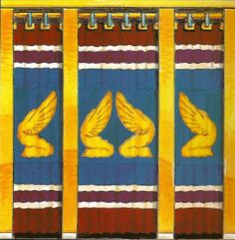
你 要 用 十 幅 幔 子 做 帳 幕 。 這 些 幔 子 要 用 撚 的 細 麻 和 藍 色 、 紫 色 、 朱 紅 色 線 製 造 ， 並 用 巧 匠 的 手 工 繡 上 基 路 伯 （出二十六1）。

Slide 31
會幕中的家庭關係：豎版
「你要為會幕做木板，用豎立的皂莢木。每塊板長十肘，每塊板寬一肘半。兩個準頭對一塊木板，一個連一個，你要如此做會幕所有的木板（出26：15-17）。
一個連一個，Ht;joa}Ala, hV;ai (’ishshah ’el-’ahothah). 直譯是「一個女人對她的姐妹」（each woman to her sister）。

Slide 33
會幕的預表：教會
「又將萬有服在祂的腳下，使祂為教會作萬有之首。教會是他的身體，是那充滿萬有者所充滿的」（弗一23）
「各房靠他聯絡得合適，漸漸成為主的聖殿，你們也靠他同被建造，成為神藉着聖靈居住的所在」（弗二21-22）
「惟用愛心說誠實話，凡事長進，連於元首基督，全身靠他聯絡得合式，百節各按各職，照著各體的功用，彼此相助，便叫身體漸漸增長，在愛中建立自己」（弗四15-16）。

Slide 34
會幕的預表：耶穌
道 成 了 肉 身 ， 住 （會幕，εσκηνωσεν）在 我 們 中 間 ， 充 充 滿 滿 的 有 恩 典 有 真 理 。 我 們 也 見 過 他 的 榮 光 ， 正 是 父 獨 生 子 的 榮 光 （約一14）。

Slide 36
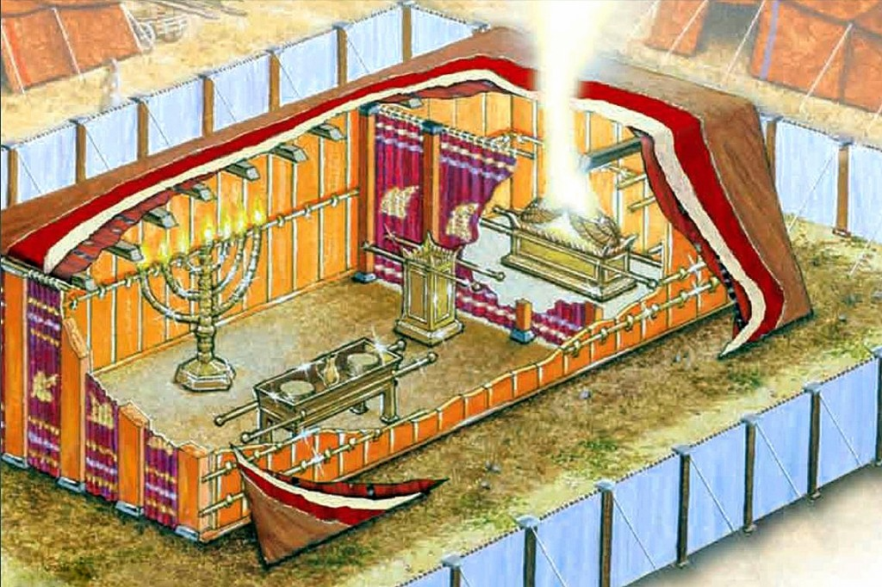

Slide 37
安息
神
至聖所
世界
長老
聖所
空虛混沌
百姓
外院
創造世界
西乃山
會幕

Slide 38
會幕神學：神「渴慕」住在家裡
神如何住在“家”裡？
聖潔的安息日：神賜福給第七日，定為聖日（創二3）
聖潔的西乃山：百姓要自潔，立界限，要山成聖（出十九10，14，23）
聖潔的會幕：照著神的指示（出二十五9）
教會的使命？
個人的使命？

Slide 39
參考書目
Beale, G. The Temple and the Church’s Mission, 2004。
Fretheim, T. Exodus. Interpretation, 1991.
Hamilton, V. Exodus: An Exegetical Commentary. 2011.
Levy, D. The Tabernacle: Shadows of the Messiah: Its Sacrifices, Services, and Priesthood. 1993.
賴建國，“出埃及記（卷下）,”2005。
謝挺，“出於神,”2014。

